Slide 1
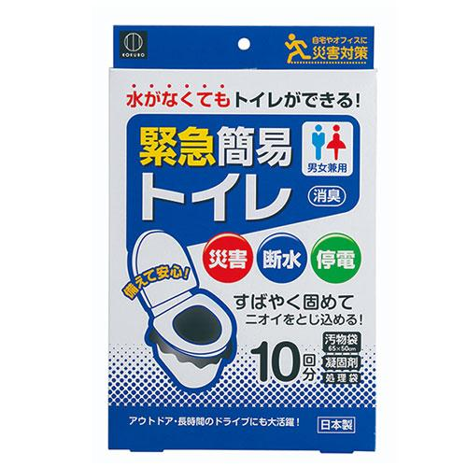
【提案書】
緊急簡易トイレ10回分
10回分の、水が無くてもつける簡易トイレです。凝固剤と厚めの汚物袋で臭いもモノも漏れずにどこでも安心して使えます。防災アイテムのひとつとして、備えておくと安心です。
特徴
納期
納期スペース
仕様
素材 : ポリエチレン、高分子ポリマー、消臭剤、ウッドパウダー
サイズ : 27×190×305 mm
包装 : 化粧箱入り
お見積
お見積りスペース

